Slide 1
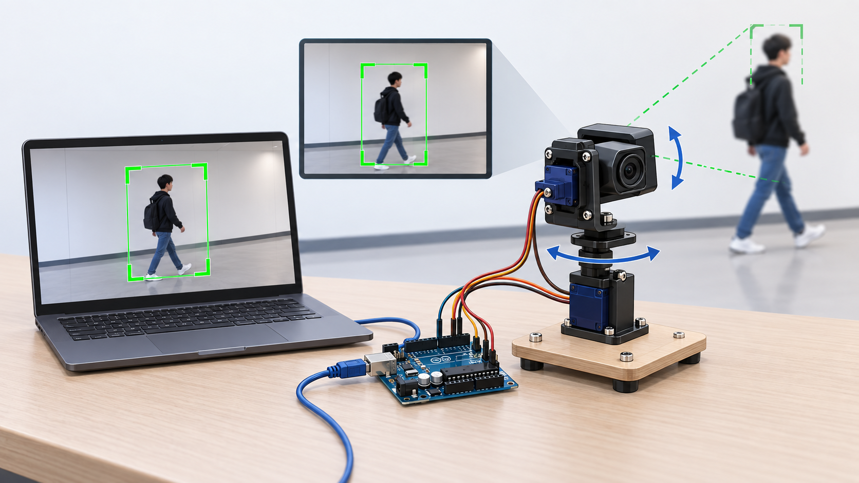
Kick-off Meeting
비전 기반
2축 추적 시스템
Camera → Python → PC/Arduino 통신 → C++ 제어 → Motor 구동
11월 초 실물 완성 목표
COMET / HY-FLY 차년도 개발인력 양성 목적 포함
오늘의 목적
① 요구사항 합의 ② MVP 범위 결정 ③ 역할·일정 확정
회의용 초안 — 세부 사양은 토의 후 확정

Slide 2
1. 요구사항 정의
프로젝트 목표: 실물 시스템 + 개발인력 양성
단순 기능 구현이 아니라, 센싱–처리–통신–제어–구동의 전체 파이프라인을 경험합니다.
실물 완성
시스템 경험
11월 초까지 실제로 동작하는 2축 추적 시스템을 제작합니다.
Camera, PC, MCU, Motor, 기구가 연결되는 전체 구조를 이해합니다.
COMET / HY-FLY
협업 훈련
내년도 COMET 및 HY-FLY 개발에 투입될 수 있는 기초 개발인력을 양성합니다.
GitHub 기반으로 역할을 나누고 인터페이스를 맞춰 통합합니다.
성공 기준
• 카메라 영상에서 목표 객체를 검출합니다.
• 객체 위치를 기준으로 2축 Pan/Tilt가 실제로 움직입니다.
• 팀원이 각자 맡은 파트의 입출력과 역할을 설명할 수 있습니다.

Slide 3
1. 요구사항 정의
완성 범위: 빠르게 끝내기 위한 MVP 우선
고급 기능은 확장 가능성으로 남기고, 1차 목표는 폐루프 추적 시스템 완성입니다.
MVP — 이번에 반드시 구현
확장 — 1차 목표 이후 검토
• Camera 영상 입력
• Object Detection
• 목표 중심좌표 계산
• PC → Arduino 명령 전달
• Arduino C++ 기반 2축 Motor 구동
• 실제 Pan/Tilt 구조에서 객체 추적
• ROS / ROS2
• Segmentation / SAM / Tracking 고도화
• Encoder 기반 정밀 모터제어
• 전원시스템 고도화
• 원격통신 / 네트워크 제어
• 발사체·탄도 관련 기능
발사체 또는 탄도 기반 동작은 안전·기구·제어 요구가 커지므로 1차 MVP에는 포함하지 않습니다.

Slide 4
2. 시스템 / 역할
전체 시스템 구조
각 파트는 내부 구현보다 입출력 규격을 먼저 맞춥니다.
Camera
Python
PC Out
Arduino In
C++
Motor
Mechanism
영상 입력
검출/좌표
Serial TX
Serial RX
제어 로직
2축 구동
Pan/Tilt
[비전] 박준우
[통신] 이우혁
[모터] 조완호
[기구] 우동혁
Camera + Python
PC Out + Arduino In
C++ + Motor
Camera/Motor 결합체
핵심 원칙
각 파트는 “무엇을 입력받고 무엇을 출력하는가”를 먼저 약속합니다. 내부 구현은 이후 각자 독립적으로 개선합니다.

Slide 5
2. 시스템 / 역할
인터페이스와 운영 구조
고규범은 초기 Technical Lead 역할을 수행하고, 최종 운영은 우동혁 중심으로 이관합니다.
Vision Output
Communication
Arduino Parse
Motor Command
detected
target_x, target_y
"436,217,1\n"
error_x
error_y
PAN / TILT
STOP / LIMIT
고규범
우동혁
파트 담당자
초기 구조 설계
인터페이스 정의
공통교육 및 기술 지원
통합 리스크 점검
기구 파트 수행
부품/조립 일정 관리
중후반 회의 진행
최종 시연 준비
비전 / 통신 / 모터
각 파트 단독 테스트
정해진 입출력 준수
GitHub 기록
초기: 고규범 주도 → 개발 중반: 고규범+우동혁 공동운영 → 후반: 우동혁 중심 운영, 고규범은 멘토/검토 역할

Slide 6
3. 기술 키워드
Vision: 영상에서 무엇을 뽑아낼 것인가
현재 구현은 Object Detection 중심, 확장은 Segmentation·Tracking·3D Vision까지 가능합니다.
Image Processing
Object Detection
Segmentation
OpenCV, Filter, Threshold
YOLO, Bounding Box, Confidence
YOLO-Seg, Mask R-CNN, SAM
Tracking
Pose Estimation
3D Vision
CSRT, ByteTrack, DeepSORT
Keypoint, 6D Pose
Depth, Point Cloud, Open3D
Camera Parameter / Calibration
이번 프로젝트에서 사용할 부분
Resolution, FPS, FOV
Intrinsic: 카메라 내부 파라미터
Extrinsic: 카메라와 다른 좌표계의 관계
RGB Camera → OpenCV → Object Detection
Bounding Box Center → target_x, target_y 출력

Slide 7
3. 기술 키워드
Communication: 장치 사이에서 어떻게 데이터를 주고받을 것인가
상세 비트 설정보다, 통신 방식의 선택 기준과 시스템 내 위치를 이해하는 것이 우선입니다.
Board / Device
UART
I²C
SPI
CAN
USB
Network
Ethernet
TCP
UDP
Wi-Fi
Wireless / Long Range
Bluetooth
LoRa
LTE / 5G
Python PC
USB Serial
Arduino
target_x, target_y
문자열/Byte 전송
parse → control
이번 프로젝트: PC ↔ Arduino Serial Communication / 확장: CAN, Ethernet, Wi-Fi, LoRa, TCP·UDP

Slide 8
3. 기술 키워드
Motor / Control: 어떤 구동기를 어떻게 제어할 것인가
1차 구현은 Servo 또는 Stepper 기반 2축 위치구동을 우선 검토합니다.
RC Servo
Stepper
DC + Encoder
BLDC / AC Servo
내부 위치제어
Arduino 사용 쉬움
[1순위]
Step 단위 위치구동
Driver 필요
[후보]
직접 폐루프 제어
PID 필요
[확장]
고성능 구동
구동 복잡
[제외/확장]
제어 개념
Position Control
Velocity Control
Torque Control
Open-loop
Closed-loop
Encoder Feedback
PWM
PID
Limit / Saturation
Homing
이번 프로젝트
Servo/Stepper 기반 Pan/Tilt Position Control → 추적 오차에 따라 각도 명령 생성

Slide 9
3. 기술 키워드
Mechanical: 카메라와 모터가 안정적으로 움직이는 구조
기구 파트는 CAD뿐 아니라 모터 선정, 조립성, 배선까지 포함합니다.
Mechanism
Load & Motor
Quality
Assembly
2-DOF
Pan / Tilt
Rotation Axis
Range of Motion
Joint / Shaft / Bearing
Mass
Center of Gravity
Lever Arm
Torque τ = rF
Safety Margin
Backlash
Stiffness
Vibration
Tolerance
Alignment
3D Printing
Fastener
Camera Mount
Motor Mount
Maintenance
이번 프로젝트에서 반드시 정의할 것
• 카메라와 2축 모터의 결합 구조
• Arduino/보드/배선 고정 위치
• 회전 범위와 선 꼬임 방지 구조
• 카메라 무게와 축 위치를 고려한 모터 후보 선정
• 초기 출력 가능한 CAD 및 조립 절차
공동 결정
모터 선정은 Mechanical × Motor Control 공동 결정
기구 구조가 필요한 토크와 구동 난이도를 결정합니다.

Slide 10
4. 다음 주 Study
사전교육: 통합 개발을 위한 공통 기반 만들기
프로그래밍 초급자가 많으므로 기능 구현 전에 언어·전기·협업의 최소 공통선을 맞춥니다.
고규범 — System / HW / Interface
박준우 — Programming / GitHub
• 전체 시스템 아키텍처 재설명
• 각 파트 Input / Output
• 전압·전류·저항 / 전원·신호·GND
• Digital / Analog, Arduino Pin
• PWM과 Servo 기초
• Tinkercad 실습: LED → Button → Servo
• 변수와 자료형: int, float, bool, char, string
• 조건문 / 반복문 / 함수 / 배열·리스트
• Python과 C/C++의 차이
• 통신을 위한 Serialization / Deserialization
• GitHub 협업: clone, status, add, commit, pull, push
• branch, merge, conflict 개념 소개
자료형 교육은 통신과 직접 연결됩니다. 예: Python int → 문자열/Byte → Serial → Arduino char[] → int 복원

Slide 11
5. 일정 / 운영
일정 제안: 시험 전까지 단독 기능, 시험 후 통합
10월 19일 시험기간 시작을 가정하고, 활동 가능 기간을 역산합니다.
9/23
9/28–10/4
10/5–10/11
10/12–시험
시험 후–11/1
11/2–11/8
Kick-off
Study & Design
Module Dev.
Exam Buffer
Integration
Finalization
목표·역할·시스템 구조 합의
기초교육, 부품 선정, 주문
비전/통신/모터/기구 단독 동작
정규 활동 축소, 질문 대응
기구 조립 + 전체 SW 통합
안정화, 테스트, 최종 시연
운영 빈도 제안
Day A: 온라인 1–1.5h
Day B: 오프라인 2–3h
최종 주간: 필요 시 증회
진척 공유 / 문제 정의 / 다음 Task 결정
회로·코드·기구 작업 / 통합 테스트
시험 후 통합·안정화 기간만 주 3회 검토

Slide 12
5. 일정 / 운영
오늘 합의해야 할 항목
이 슬라이드를 기준으로 회의 말미에 결정사항을 정리합니다.
완성 목표
최종 시연 장면을 한 문장으로 합의할 것
추적 대상
사람 / 특정 물체 / 색상 객체 중 무엇으로 시작할 것인가
모터 후보
Servo 우선 검토, Stepper 대안 여부
카메라
웹캠/USB 카메라 사용, 해상도·FPS는 추후 조정
역할 경계
비전·통신·모터·기구의 입출력 확정
교육 일정
다음 주 고규범/박준우 Study 일정 확정
활동 빈도
주 2회 기본 운영 여부 및 요일 결정
리더십 이관
초기 고규범 주도 → 후반 우동혁 운영 구조 합의
회의 종료 시 산출물
① MVP 정의 ② 역할표 ③ 이번 주/다음 주 Task ④ 활동 요일 ⑤ 부품 조사 담당

